Slide 1

WORKSHOP CLUB DINAMICI
Anselmo Arlandini DG Distretto 2032

Slide 2
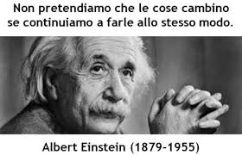
…….ALLORA
2

Slide 3
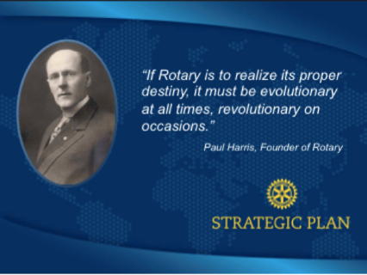
COSA CI SUGGERISCE PAUL HARRIS ?

Slide 4
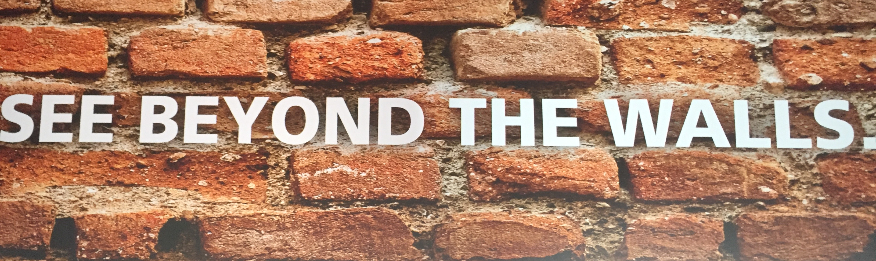
È tempo di agire
LA SCELTA E’ NOSTRA

Slide 5

Domande DA porsi
Chi siamo e chi vogliamo essere ? Visione
Quali sono i nostri punti di forza ? Valori
Quali priorità strategiche dobbiamo darci ?

Slide 6
I NOSTRI VALORI FONDAMENTALI (CORE VALUES)
AMICIZIA (in inglese “FELLOWSHIP”) intesa come mezzo per favorire rapporti interpersonali finalizzati alle attività in favore delle comunità vicine e lontane.
INTEGRITA’ soprattutto morale e negli affari.
DIVERSITA’ per poter vedere problemi e opportunità dai più diversi punti di vista, ma anche per abbattere tutte le frontiere della diversità.
SERVIZIO siamo al servizio delle comunità vicine e lontane per migliorarne le condizioni di vita ed alleviare situazioni come la fame, la salute, la povertà e l’istruzione.
LEADERSHIP capacità di guidare, ispirare, e motivare un gruppo all’azione umanitaria concreta.

Slide 7

LEADERSHIP IN AZIONE: LAVORO DI SQUADRA
Training Leader RI, PDG Ezio Lanteri – D2060.
Ing. Carlo E. Michelotti – PDG D1980 (Svizzera) – Training Leader R.I.
7

Slide 8
IN CONCLUSIONE
CATTURARE, STUPIRE, ENTUSIASMARE, INCURIOSIRE

Slide 9
IN CONCLUSIONE
OSARE

